Slide 1


환경교육 주간
기후변화 환경교육

Slide 2
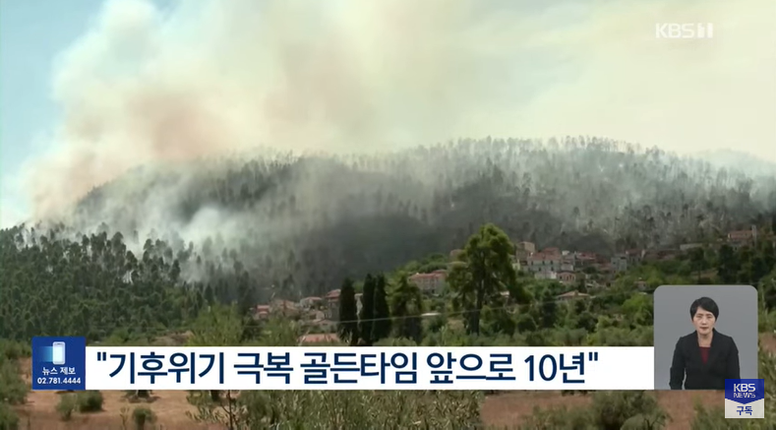


Chapter 1. 기후가 뭐예요?
가장 큰 문제로 떠오른 기후위기 문제
무슨 뜻 일까?
기후위기라는 단어를 들어 보거나 뉴스에서 본 적이 있나요?
기후위기가 무엇인지 기후위기를 막기 위해 우리가 할 수 있는 일들을 알아봅시다.
Notes:
요즈음 기후위기가 큰 문제라는 뉴스를 많이 접하게 됩니다. 여러분들은 기후위기라는 뉴스를 보거나 들은 적이 있나요?
여러분들은 기후위기에 대해 얼마나 알고 있나요? 이번 시간에는 기후위기가 무엇이고 얼마나 위험한지 그리고 기후위기를 막기 위해서 우리가 할 수 있는 일들은
어떤 것들이 있는지 살펴보도록 합시다.

Slide 3
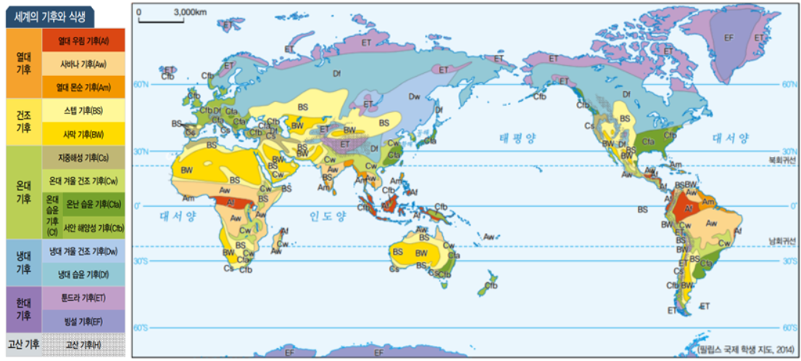
Chapter 1. 기후가 뭐예요?
기후와 날씨는 어떻게 다를까요?
기후 위기에 대해 알아보기 전에 기후의 먼저 개념을 알아볼까요?
기후는 보통 30년 이상이라는 오랜 기간 동안 특정 지역의 평균 일교차, 강수량
등을 말합니다.
우리나라는 온대 기후에 속해요
그럼 날씨는 기후와 차이점이 있을까요?
Notes:
그럼 기후 위기를 알아보기 전에 먼저 기후에 대해 알아봅시다. 기후라는 말은 많이 들어봤을 것 같은데 기후에 대해
이야기할 수 있는 친구들이 있을까요?
기후는 보통 30년 이상이라는 오랜 기간동안 특정 지역의 평균일교차나 강수량 등을 말합니다.
기후를 기준으로 살펴보면 우리나라는 사계절이 뚜렷하며, 다른 기후에 비해 상대적으로 온화한 기온 특성을 갖는 온대기후에 속합니다.
일교차 강수량 이라는 말을 들으니 기후는 날씨와 같은 개념이구나 하고 생각할 수 있어요. 그런데 기후와 날씨는 다른 개념 입니다.
그럼 날씨에 대해 알아볼까요?

Slide 4
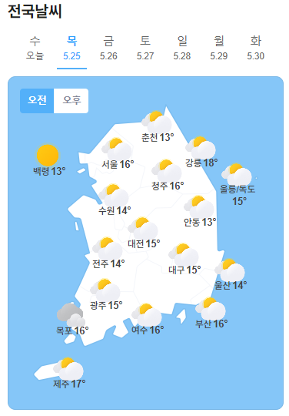
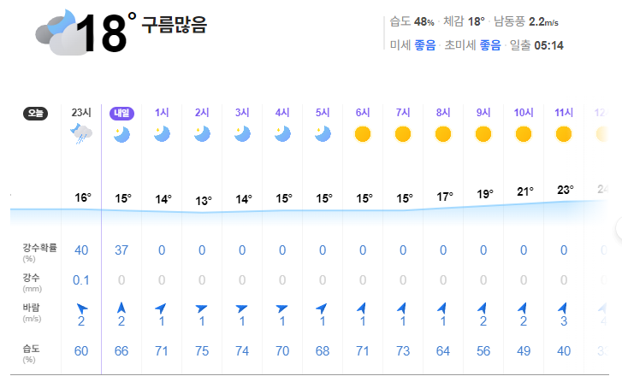
Chapter 1. 기후가 뭐예요?
기후와 날씨는 어떻게 다를까요?
날씨는 짧은 시간 동안 발생하는 대기 상태의 변화로 하루 동안의 온도, 강수량,
풍속, 구름의 상태 등을 나타냅니다.
기후와 날씨의 차이점을 알 것 같나요? 조금 더 자세한 설명을 들어 봅시다.
Notes:
날씨는 현장체험학습이 있거나 체육대회가 있을 때 여행갈때 자주 찾아보죠? 날씨는 짧은 시간 동안 발생하는 대기 상태의 변화로 하루 동안의 온도, 강수량, 풍속,
구름의 상태를 나타냅니다. 기후와 날씨의 차이점을 알 것 같나요? 사람으로 따지면 평소의 셩격이 기후 순간순간 화가 난거나 슬프거나 기쁜 감정이 나타나는 것이
날씨라고 생각하면 조금 쉬울 것 같아요. 조금 더 자세한 내용은 기상청에 근무하시는 주무관님의 설명을 들어 봅시다.

Slide 5
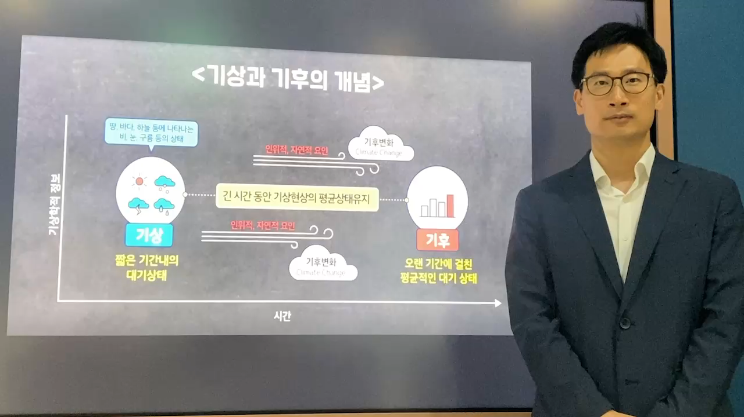
Chapter 1. 기후가 뭐예요?
기후와 날씨는 어떻게 다를까요?
대구지방기상청 기후서비스과 김윤기 주무관

Slide 6
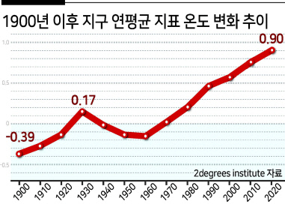
Chapter 1. 기후가 뭐예요?
기온이 상승하는 기후 변화가 일어나고 있어요
2011~2020년 전 지구 지표면 평균 온도는
산업화 이전(1850~1900년) 대비 1.09도 상승
했습니다.
기후 변화 : 장기간에 걸친 기간(대체로 수십년 또는 그 이상)동안 지속되면서, 기후의 평균 상태나 그 변화 속에서 통계적으로 의미 있는 변화를 일컫는 말
Notes:
이렇게 기후와 날씨에 대해 알아보았는데 우리가 배운 이 기후가 점점 변화하고 있다는 사실입니다. 다음에 나와 있는 연평균 온도 변화 그래프가 보이나요?
1900년대 부터 비교를 해보면 2020년대 들어서 1.09도가 상승했습니다.

Slide 7
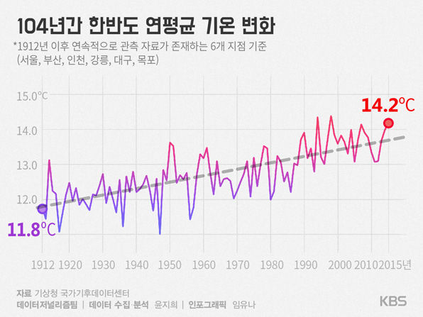
Chapter 1. 기후가 뭐예요?
우리나라도 기후가 변하고 있어요
평균 기온 2.4℃ 증가
우리나라는 어떨까요?
그래프를 살펴보면 우리나라는 기상관측을 한 1912년 부터 지금까지 무려 2.4℃나 올랐어요.
Notes:
그럼 우리나라는 어떨까요? 우리나라 기상관측 그래프를 살펴보면 무려 2.4도가 올랐네요 이렇게 우리나라 뿐만 아니라 전세계에서 평균 기온이 계속해서 오르고
있어요.

Slide 8


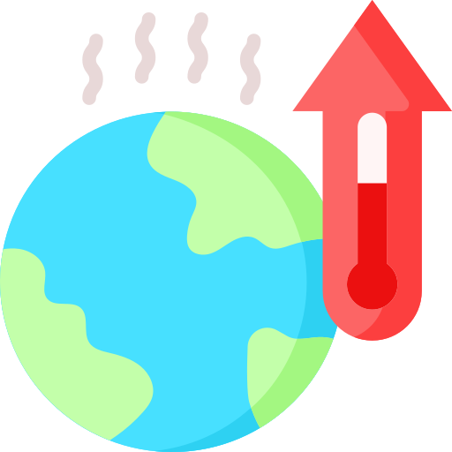
Chapter 1. 기후가 뭐예요?
기후가 변화하는 원인은
온실가스
온실가스
지구를 둘러싸고 있는 대기 중에 있는 온실 가스가 증가로 지구의 온도가 상승합니다.
이러한 현상을 지구온난화 현상이라고 이야기 합니다.
Notes:
이렇게 기온이 오르는 것은 지구를 둘러싼 대기중에 있는 온실 가스가 증가해서 지구에 오는 태양에너지가 지구 밖으로 빠져나가지 못하게 하고 흡수하기 때문입니다.
이렇게 태양에너지가 빠져 나가지 못해 지구의 온도가 오르는 현상을 지구 온난화 현상이라고 합니다.

Slide 9
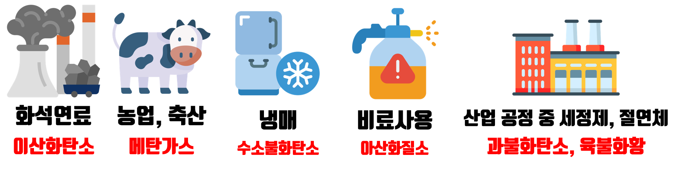
Chapter 1. 기후가 뭐예요?
지구온난화를 일으키는 온실가스 알아보기
이산화탄소, 메탄가스, 수소불화탄소, 아산화질소, 과불화탄소, 육불화황과 같은 기체를
온실가스라고 이야기합니다.
Notes:
그럼 이런 지구온난화를 일으키는 온실 가스에는 어떤 것들이 있을까요? 석탄 석유 등과 같이 화석 연료를 사용할 때 나오는 이산화탄소, 농업 축산 분야에서 나오는 메탄가스
냉장고나 에어컨의 냉매 물질로 사용되는 수소불화탄소, 비료 사용 등으로 발생하는 아산화질소, 전자제품 반도체 등을 생산할 때 발새하는 과불화 탄소 육불화황. 이러한 기체들을
우리는 온실가스라고 부릅니다.

Slide 10
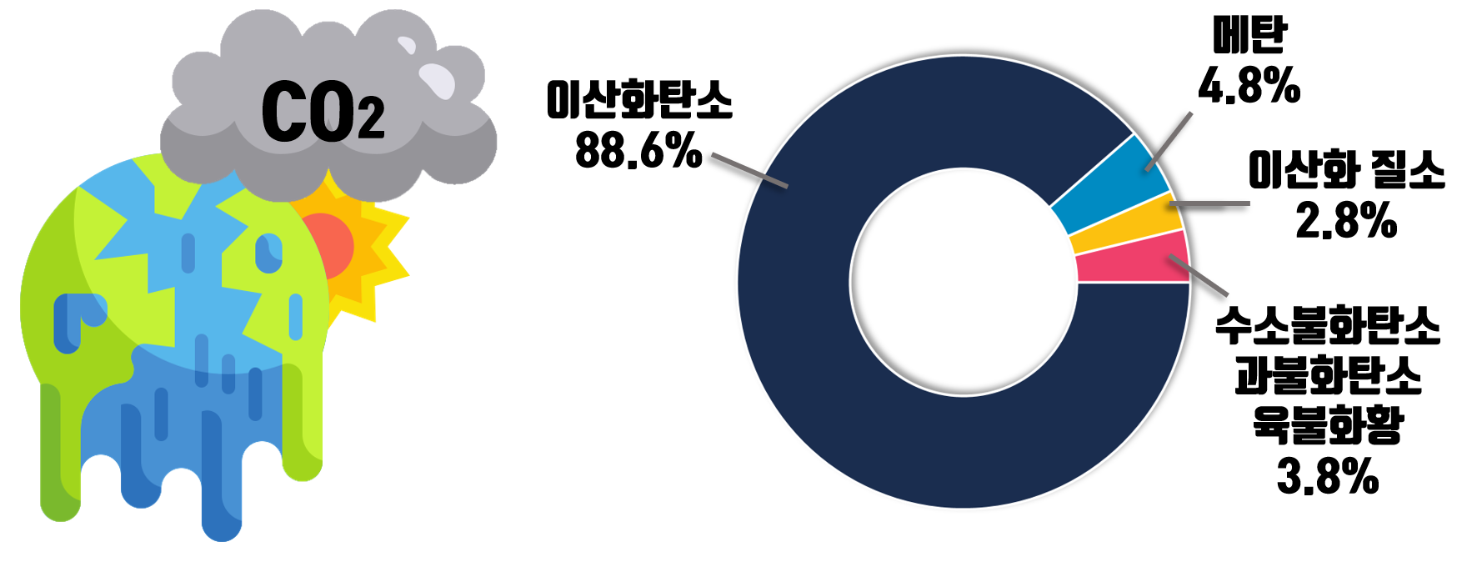
Chapter 1. 기후가 뭐예요?
온실가스 중에도 가장 큰 영향을 미치는 것은?
여러 온실가스 중에서도 가장 많은 위험이 되고 있는 것은 이산화탄소 입니다.
Notes:
온실가스의 종류가 너무 많고 이름도 어렵지요? 여러 온실 가스 중에서도 지구온난화에 가장 큰 위험이 되고 있는 물질은 무엇일까요? 그래프를 살펴볼까요?
어때요? 이산화탄소가 온실가스 중에서 대부분을 차지하고 있네요. 지구온난화에 가장 큰 위험이 되고 있는 것은 이산화탄소 입니다.

Slide 11
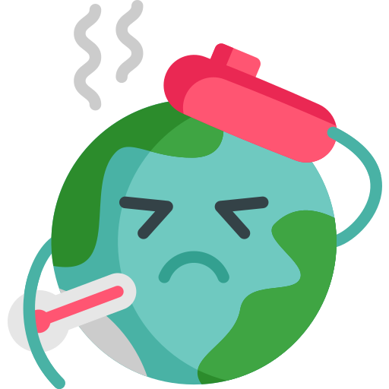
Chapter 2. 기후가 변할 때 일어나는 현상
평균 기온 1℃, 2℃ 오른 게 큰 문제가 되나요?
1,2℃ 커 보이지 않는 숫자인 것 같지만 지구에게는 엄청난 위험이 될 수 있습니다.
과학자들은 평균 기온이 오를 때 생길 수 있는 위험들을 정리하였습니다.
어떤 위험들이 있는지 함께 살펴봅시다.
Notes:
여기 까지 설명을 들은 친구들은 ‘지구의 평균 기온이 1,2도가 오르는 게 큰 문제가 될까?’ 이런 생각을 할 수도 있을 것 같아요.
1,2도가 숫자가 그렇게 커 보이진 않아요. 그런데 지구는 사람의 몸과 같아서 1,2도 오르는게 엄청난 큰 위험이 될 수 있답니다. 우리들도 체온이 1,2도만 올라도 아파서
몸을 움직이기 쉽지 않잖아요. 지구도 마찬가지 입니다. 그래서 과학자들은 1도씩 평균 기온이 오를 때 생길 수 있는 위험들을 정리하였습니다. 어떤 위험들이 있는지 살펴볼까요?

Slide 12




Chapter 2. 기후가 변할 때 일어나는 현상
평균 기온 1℃가 오를 때 우리 지구는?
10% 육상생물
멸종 위기
지속되는 가뭄
물부족 인구
5천만 명
가뭄이 곳곳에서 지속되고 농부들은 농토와 거주지를 잃습니다. 변화에 적응하지 못한 희귀
동식물이 멸종하게 됩니다.
자료 출처 : 대한민국 정책브리핑 (2019.09.23, 환경부)
Notes:
먼저 평균 기온 1도가 오를 때 지구는 가뭄이 곳곳에서 지속되어 농토와 거주지를 잃습니다. 전세계의 물부족 인구가 5천만명에 이르게 되고 온도변화에 적응을 못한
10%의 육상생물이 멸종위기에 처합니다.

Slide 13


Chapter 2. 기후가 변할 때 일어나는 현상
평균 기온 2℃가 오를 때 우리 지구는?
15~40% 북극생물
멸종 위기
사용 가능한 물
20~30% 감소
해빙으로 해수면
7m 상승
이산화탄소가 바다에 흡수되어 바다생물이 죽어가게 됩니다. 그린란드 빙하도 녹아 해수면이
상승하고 바다에 인접한 도시들은 가라 앉게 됩니다.
자료 출처 : 대한민국 정책브리핑 (2019.09.23, 환경부)
Notes:
평균 기온 2도가 오를 때 우리 지구는 이산화탄소가 바다에 흡수되어 바다생물이 죽어가게 됩니다. 그린란드 빙하도 녹아 해수면이
상승하고 바다에 인접한 도시들은 가라 앉게 됩니다.

Slide 14

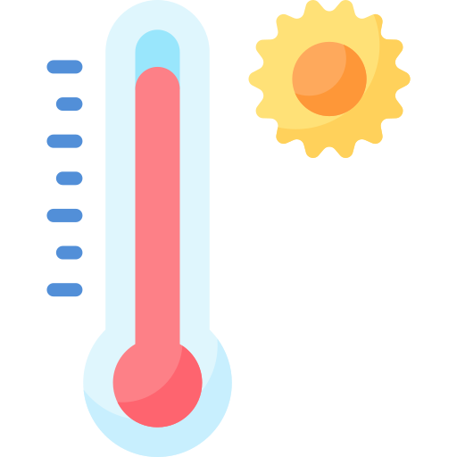


Chapter 2. 기후가 변할 때 일어나는 현상
평균 기온 3℃가 오를 때 우리 지구는?
아마존 열대우림
파괴
해안침수 피해
연 1억7천만 명
20~50% 생물
멸종 위기
온난화가 가속화되게 됩니다. 아마존 열대우림이 파괴되고 대지가 불에 탑니다. 허리케인으로
식량 생산도 어려워지고 많은 사람들이 굶주림으로 고통을 받습니다.
자료 출처 : 대한민국 정책브리핑 (2019.09.23, 환경부)
Notes:
평균 기온 3도가 오를 때 우리 지구는 온난화가 가속화되게 됩니다. 아마존 열대우림이 파괴되고 대지가 불에 탑니다. 허리케인으로
식량 생산도 어려워지고 많은 사람들이 굶주림으로 고통을 받습니다.

Slide 15



Chapter 2. 기후가 변할 때 일어나는 현상
평균 기온 4℃가 오를 때 우리 지구는?
사용 가능한 물
30~50% 감소
아프리카 농산물
15~35% 감소
서남극 빙상
붕괴 위험
남극의 빙하가 붕괴되고 지중해는 살인적인 폭염과 가뭄을 겪습니다. 러시아와 동유럽에서는
더 이상 눈이 내리지 않습니다.
자료 출처 : 대한민국 정책브리핑 (2019.09.23, 환경부)
Notes:
평균 기온 4도가 오를 때 우리 남극의 빙하가 붕괴되고 지중해는 살인적인 폭염과 가뭄을 겪습니다. 러시아와 동유럽에서는
더 이상 눈이 내리지 않습니다.

Slide 16



Chapter 2. 기후가 변할 때 일어나는 현상
평균 기온 5℃가 오를 때 우리 지구는?
뉴욕, 런던 등
침수위험
재난으로 인한
자본시장 붕괴
히말라야
빙하 소멸
잦은 재난으로 자본시장이 붕괴되고 거주 가능 지역으로 피난민이 몰려 갈등이 발생합니다.
자료 출처 : 대한민국 정책브리핑 (2019.09.23, 환경부)
Notes:
평균 기온 5도가 오를 때 우리 지구는 잦은 재난으로 자본시장이 붕괴되고 거주 가능 지역으로 피난민이 몰려 갈등이 발생합니다.

Slide 17



Chapter 2. 기후가 변할 때 일어나는 현상
평균 기온 6℃가 오를 때 우리 지구는?
*메탄하이드레이트 : 저온 고압 상태에서 물과 결합해 형성된 고체 에너지원, 모양이
드라이아이스와 비슷하며 불을 붙이면 타는
성질을 가지고 있어 불타는 얼음(Burning
Ice)이라고도 불립니다.
메탄하이드레이트가 분출 되면서 모든 생명체의 대멸종이 시작됩니다.
겨우 6℃가 올랐는데 지구상의 생명체가 모두 사라진다니 정말 위험하지 않나요?
그런데 벌써 이런 기후 변화로 우리나라는 물론 세계에서 많은 문제들이 발생하고 있습니다.
자료 출처 : 대한민국 정책브리핑 (2019.09.23, 환경부)
Notes:
평균 기온 6도가 오를 때 우리 메탄하이드레이트가 분출 되면서 모든 생명체의 대멸종이 시작됩니다. 겨우 6℃가 올랐는데 지구상의 생명체가 모두 사라진다니 정말 위험하지 않나요?
그런데 벌써 이런 기후 변화로 우리나라는 물론 세계에서 많은 문제들이 발생하고 있습니다.

Slide 18
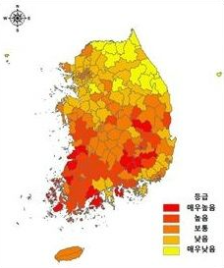
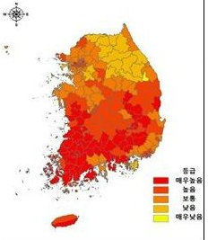
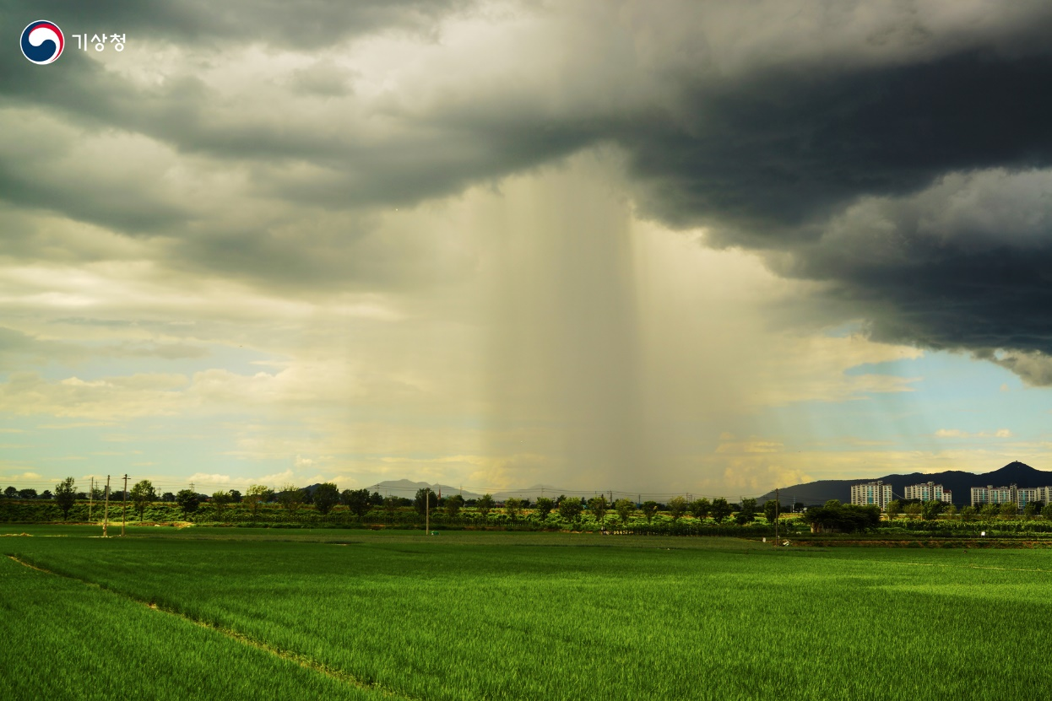
Chapter 2. 기후가 변할 때 일어나는 현상
기상이변현상이 일어나고 있어요.
2001~2010년
2021~2030년
폭염 위험 지도
게릴라성 호우
여름철 폭염, 겨울철 한파, 집중호우, 게릴라성 호우 등과 같은 기상이변현상이 발생하고 있습니다.
Notes:
먼저 우리나라를 살펴볼까요? 폭염위험지도를 살펴볼까요? 폭염은 낮 최고기온이 섭씨 33도를 넘어서는 매우 더운 날씨를 뜻하는데 2000년대와 비교해 보면 폭염 위험도가
아주 높게 올라가고 있는 걸 볼 수 있습니다. 이렇듯 우리나라에서는 여름철 폭염, 겨울철 한파, 집중호우, 게릴라성 호우 등과 같은 기상이변현상이 발생하고 있습니다.

Slide 19
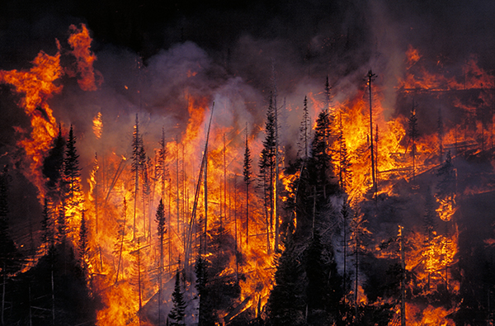
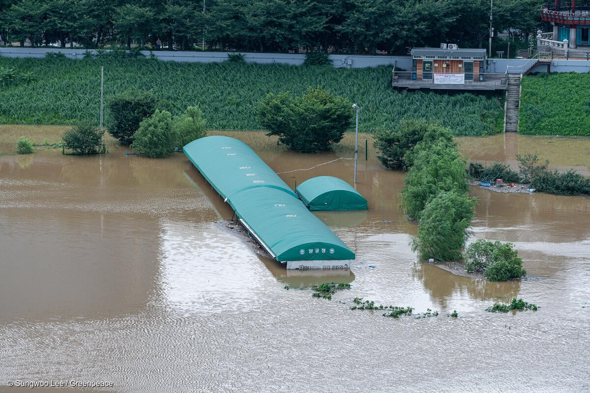
Chapter 2. 기후가 변할 때 일어나는 현상
자연재해가 발생해요.
2022년 13일동안 지속된 강원도 산불
2020년 역대급 장마로 인한 홍수 발생
산불, 가뭄, 홍수와 같은 자연재해가 빈번하게 심각하게 발생하고 있어요.
그럼 세계의 다른 나라들은 어떨까요?
Notes:
기상이변 현상으로 인해서 산불이 지속적이고 길게 일어나고 오랫동안 장마가 지속되어 홍수가 심각하게 발생하고 있습니다. 이렇듯 자연재해도 빈번하게 일어나고 있는데 세계의
다른 나들은 어떠할까요?

Slide 20
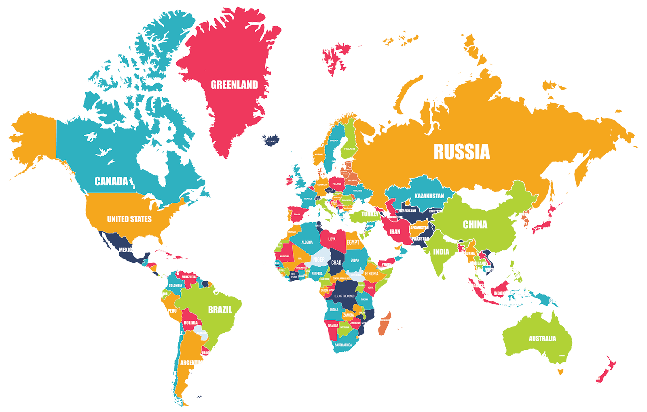
Chapter 2. 기후가 변할 때 일어나는 현상
전 세계의 자연재해
유럽
6월 프랑스 남부의 몽펠리
기상관측 역사상 최고치인
45.9 ℃ 기록 (2010)
러시아
130년만의 최악의 폭염
1만 5천명 사망 추정
(2010)
호주
100년만의 극심한 가뭄
2019년 9월 부터 5개월간 대형 산불 (2020)
미국
뉴올리언스 허리케인
으로 사망 실종 2,541명
97조원 피해 (2020)
브라질
집중호우로 인한 홍수와
산사태로 500명 이상
사망 (2011)
Notes:
세계 지도를 살펴보면 우리나라와 마찬가지로 폭염, 산불, 산사태, 허리케인 등과 같은 큰 자연자해가 계속해서 발생하고 있습니다.

Slide 21
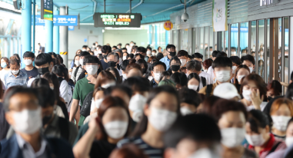
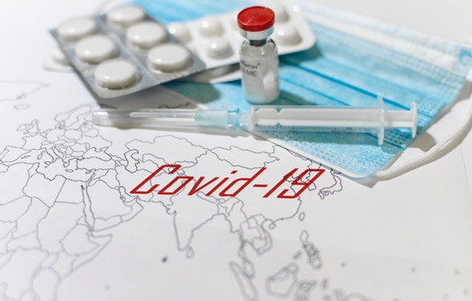
Chapter 2. 기후가 변할 때 일어나는 현상
전 세계에서 일어나는 감염병
기후변화에 의한 서식지의 파괴로 인간과 동물의 접촉이 많아지면서 동물의 바이러스가 인간에게 옮겨져 감염병 피해가 발생하고 있어요.
Notes:
감염병도 계속해서 발생하고 있습니다. 우리가 최근 까지 겪었던 코로나 바이러스는 박쥐에서 부터 시작되었습니다. 기후변화에 의한 서식지의 파괴로 인간과 동물의 접촉이 많아지면서 동물의 바이러스가 인간에게 옮겨져 감염병 피해가 발생하고 있습니다.

Slide 22
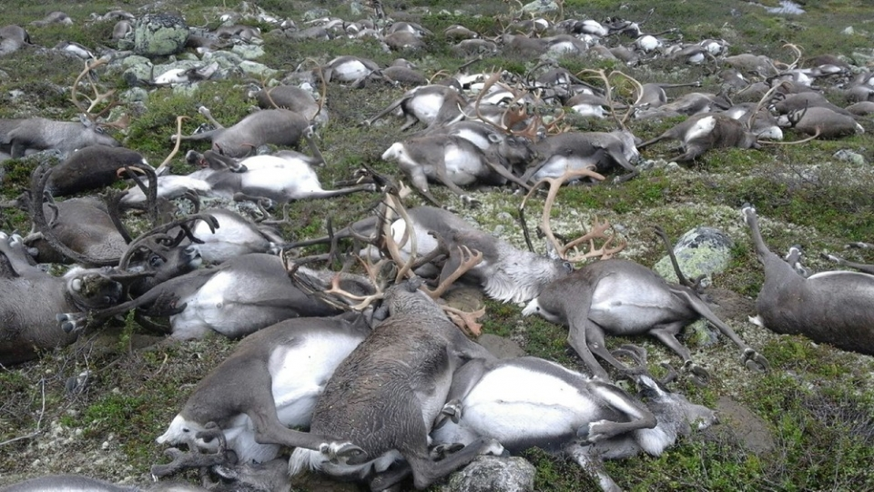
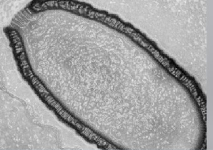
Chapter 2. 기후가 변할 때 일어나는 현상
전 세계에서 일어나는 감염병
탄저균에 감염된 순록
시베리아 영토층에서 발견된 피토 바이러스
평균기온이 올라가 빙하가 녹으며 오래전에 죽었던 동물 사체들 노출돼 병들이 옮겨져 전염병이 발생하기도 하였습니다.
또 다른 전염병 확산의 경고가 이루어 지고 있습니다.
Notes:
평균기온이 올라가 빙하가 녹으며 오래전에 죽었던 동물 사체들 노출돼 병들이 옮겨져 전염병이 발생하기도 하였습니다. 또 다른 전염병 확산의 경고가 이루어 지고 있습니다.

Slide 23
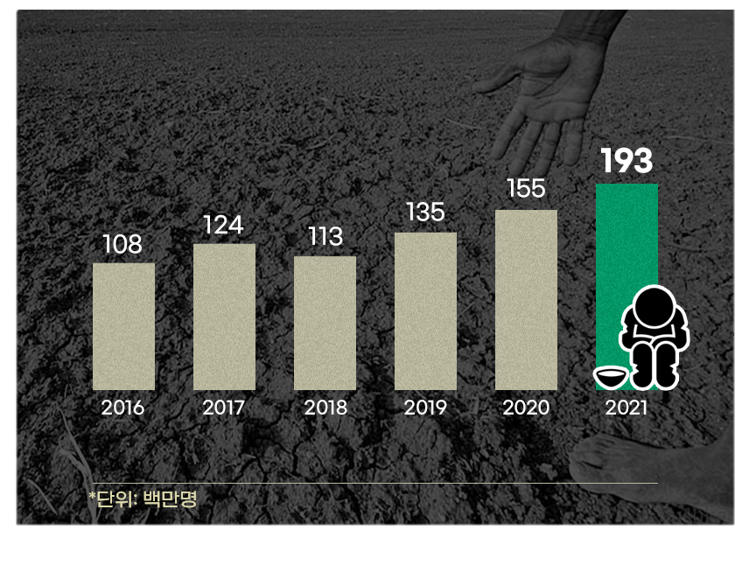
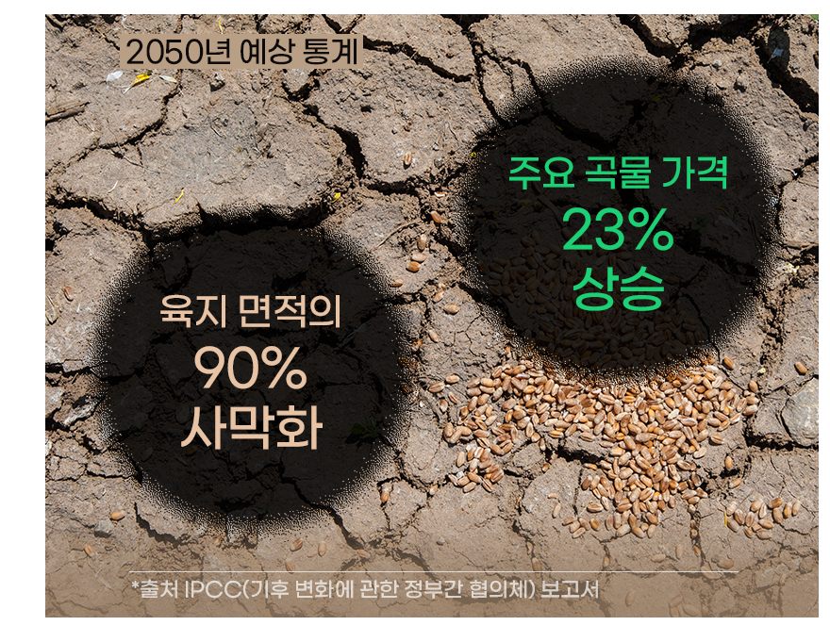
Chapter 2. 기후가 변할 때 일어나는 현상
식량 문제 발생
세계 식량 위기 보고서 2022년
2050년 예상 통계
1981년 이후 전체 토지면적의 24%가 사막이 되고 75%가 사막화가 진행되고 있어
경작이 가능한 토지가 줄고 있습니다. 전세계 인구 가운데 1억 9,300만명 우리 인류 중
9명의 1명은 매일 굶주린 채 잠들고 있습니다.
Notes:
곳곳에서 식량 문제도 발생하고 있어요 1981년 이후 전체 토지면적의 24%가 사막이 되고 75%가 사막화가 진행되고 있어 경작이 가능한 토지가 줄고 있습니다. 전세계 인구 가운데 1억 9,300만명 우리 인류 중 9명의 1명은 매일 굶주린 채 잠들고 있습니다.

Slide 24




Chapter 2. 기후가 변할 때 일어나는 현상
기후 변화가 기후 위기를 일으켜요
지구의 연평균 온도가 오르는 기후 변화로 인해 가뭄, 홍수 같은 자연 재해와 전염병 등
인간에게 위험을 가하는 기후 위기가 일어나고 있어요.
*기후위기 : 기후 변화가 극단적인 날씨 뿐만 아니라 물 부족, 식량 부족, 해양산성화, 해수면 상승, 생태계 붕괴 등
인류 문명에 회복할 수 없는 위험을 초래하여 획기적인 온실가스 감축이 필요한 상태
기후위기 대응을 위한 탄소중립ㆍ녹색성장 기본법
Notes:
이렇듯 지구의 연평균 온도가 오르면 발생한 기후 변화로 인해 가뭄, 홍수와 같은 자연재해가 발생하고 전염병 등이 발생합니다. 이렇게 기후 변화로 인해 인간들의 삶이
위험을 받고 있는 상황이 기후 위기라고 할 수 있어요.

Slide 25
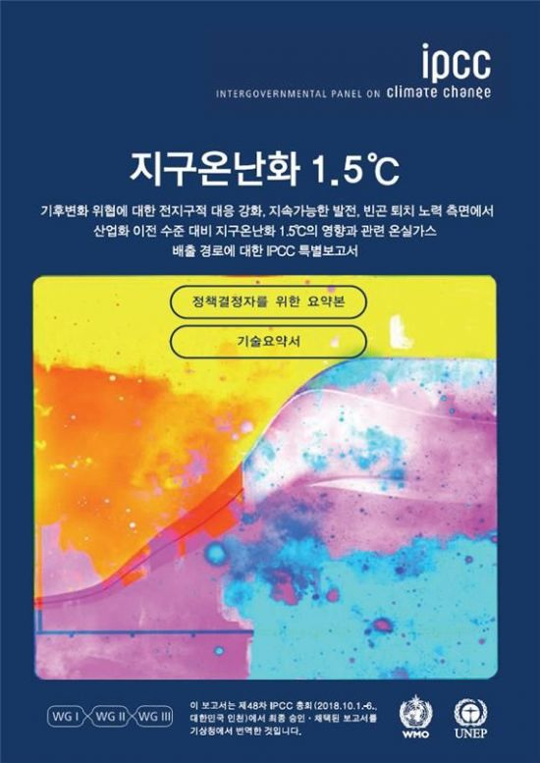
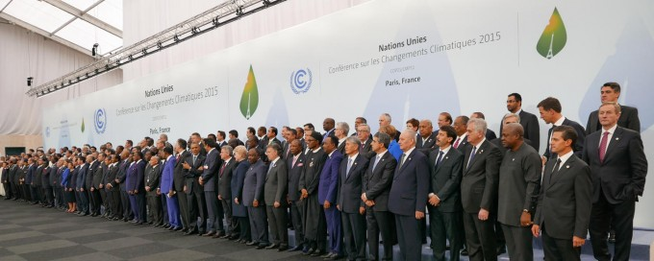
Chapter 3. 기후가 변화를 막기 위해 우리가 할 일
기후위기의 경감심을 느낀 세계 – 파리기후변화협약
2015년 세계 각국 정상들은 48차 IPCC 파리협정지구 온난화 1.5℃ 특별보고서를 채택 하였습니다. 지구 평균 온도 상승을 1.5℃ 이하로 막기위해 각 국은 계획을 수립해 실천하도록 약속 했습니다.
IPCC : 기후변화정부간 협의체
Notes:
이렇게 심각한 기후위기 때문에 2015년 세계 각국 정상들은 48차 IPCC 파리협정지구 온난화 1.5℃ 특별보고서를 채택 하였습니다.
특별보고서에 담긴 내용은 지구 평균 온도 상승을 1.5℃ 이하로 막기위해 각 국은 계획을 수립해 실천하는 것이었습니다.

Slide 26
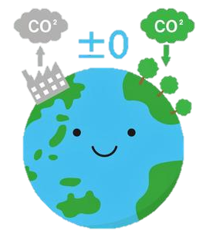
Chapter 3. 기후가 변화를 막기 위해 우리가 할 일
세계는 탄소 중립이 필요해!
탄소중립이란?
CO2 등의 온실가스 배출량과 흡수량이
같아져서 순 배출량이 zero가 되는 상태
기후변화정부간 협의체 IPCC는 2050년까지 모든 국가가 탄소중립을 달성해야 한다고 발표했습니다.
Notes:
앞에서 지구온난화의 원인이 되는 온실 가스 중 가장 큰 위협이 되는 것에 대해 이야기 했던 거 기억나나요? 맞아요 이산화탄소에요
파리기후협약에서 지구의 온도 상승을 막기 위해 가장 큰 위협이 되는 이산화탄소를 줄여야 한다는 목소리가 나왔고 2050년 까지 온실가스
배출량과 흡수량이 같아져 0가 되는 탄소중립을 달성해야 한다고 발표했습니다.

Slide 27


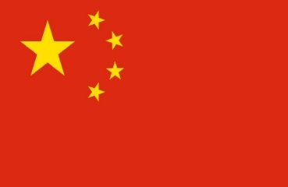

Chapter 3. 기후가 변화를 막기 위해 우리가 할 일
탄소중립을 위한 세계의 노력
유럽
-‘유럽 그린딜’ 발표 및 탄소중립 달성 목표를 위한 기후법안을 유럽의회에 제출(2020)
- 에너지, 산업, 수송 등 다양한 분야에서 탄소중립 실현 방안 제시
- 2026년부터 탄소국경세 단계적 도입 및 2030NDC 상향 (90년 대비 55% 감축)
- EU 집행위는 2030년 온실가스 배출 55% 감축을 위한 전략 패키지 발표 (21. 7.)
미국
- 2035년 발전 부문 탄소배출 제로, 건설 부문 탄소배출 저감 목표 설정
- 기후변화 대책 마련을 위한 민간 및 지방정부 투자 유도
- 탄소국경세 도입 추진(’21. 7.~), 2030NDC 상향(’05년 대비 50~52% 감축)
중국
- 녹색전환계획 수립(2020), 저탄소 녹색성장, 녹색기술, 기후 부문별 정책계획 제시
일본
- 2050 탄소중립 실현을 위한 녹색성장 전략 수립
Notes:
그래서 세계 각국은 다양한 정책들을 내세워 탄소 발생을 줄이기 위한 노력들을 하고 있습니다.

Slide 28

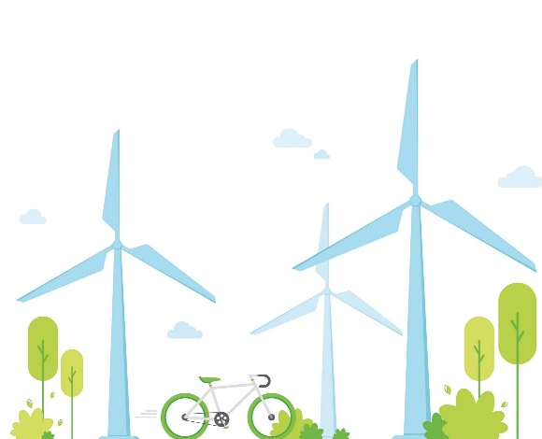
Chapter 3. 기후가 변화를 막기 위해 우리가 할 일
탄소중립을 위한 우리 나라의 노력
727.6
40 % 감축
(2018년 대비)
436.6
2018년
2030년
우리나라의 2030 국가온실가스 감축목표
우리나라는 전 세계에서 14번째로 2050탄소중립을 국가 비전으로 명시한 탄소중립기본법을 제정하고 온실가스를 막기 위한 다양한 정책을 수립하여 실행하고 있습니다.
Notes:
우리나라도 탄소중립을 위해 많은 노력들을 하고 있습니다. 우리나라는 전 세계에서 14번째로 2050탄소중립을 국가 비전으로 명시한 탄소중립기본법을 제정하고 온실가스를 막기 위한 다양한 정책을 수립하여 실행하고 있습니다

Slide 29
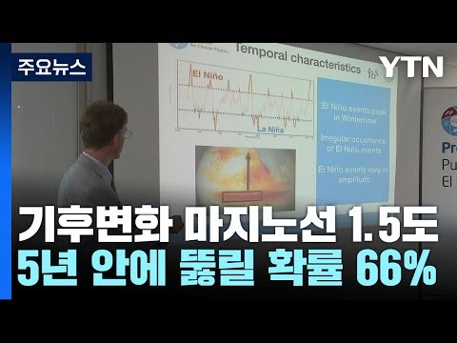
Chapter 3. 기후가 변화를 막기 위해 우리가 할 일
이런 노력에도 불구하고 기후 위기는 점점 다가오고 있습니다.
기후 위기를 막기 위해 우리가 할 수 있는 일은 없을까요?
https://youtu.be/cuzN5fFOsYU
Notes:
하지만 우리나라와 각국의 노력에도 불구하고 기후위기는 점점 더 우리에게 다가 오고 있습니다. 뉴스 영상을 함께 살펴볼까요?
(뉴스 영상 보기) 2015년 파리기후변화협약에서 2050년까지 1.5도 상승으로 막자고 이야기를 했었는데 2030년이 안되어서 1.5도가 오를 것 같다고 합니다.
정말 위험한 일이죠? 그럼 이러한 지구의 온도 상승과 기후 위기를 막기 위해 직접 우리가 할 수 있는 일은 없을까요?

Slide 30
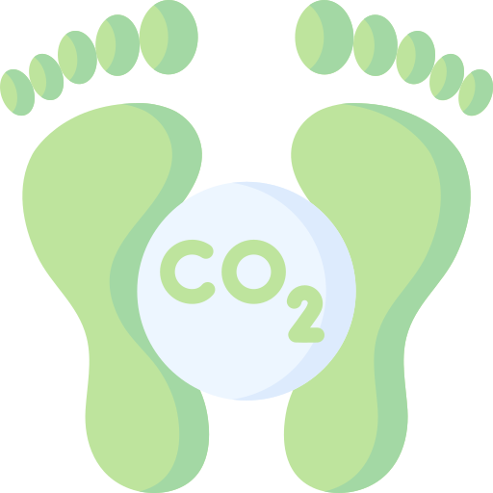
Chapter 3. 기후가 변화를 막기 위해 우리가 할 일
탄소발자국 알아보기
탄소발자국 : 인간 활동, 사용하는 상품의
생산 소비 과정에서 발생한 이산화탄소의 총량
기후위기를 막기 위해서는 지구온난화와의 가장 큰 원인인 온실가스, 온실 가스 중에서도 가장 높은 비율을 차지하는 이산화탄소의 배출량을 줄여야 합니다. 이러한
이산화탄소 배출량을 숫자로 표현한 것인 탄소발자국 입니다.
Notes:
기후위기를 막기 위해 우리가 할 수 있는 일은 생활 속에서 발생하는 지구온난화와의 가장 큰 원인인 온실가스,
온실 가스 중에서도 가장 높은 비율을 차지하는 이산화탄소의 배출량을 줄여야 합니다.
이러한 이산화탄소 배출량을 숫자로 표현한 것인 탄소발자국 입니다.

Slide 31
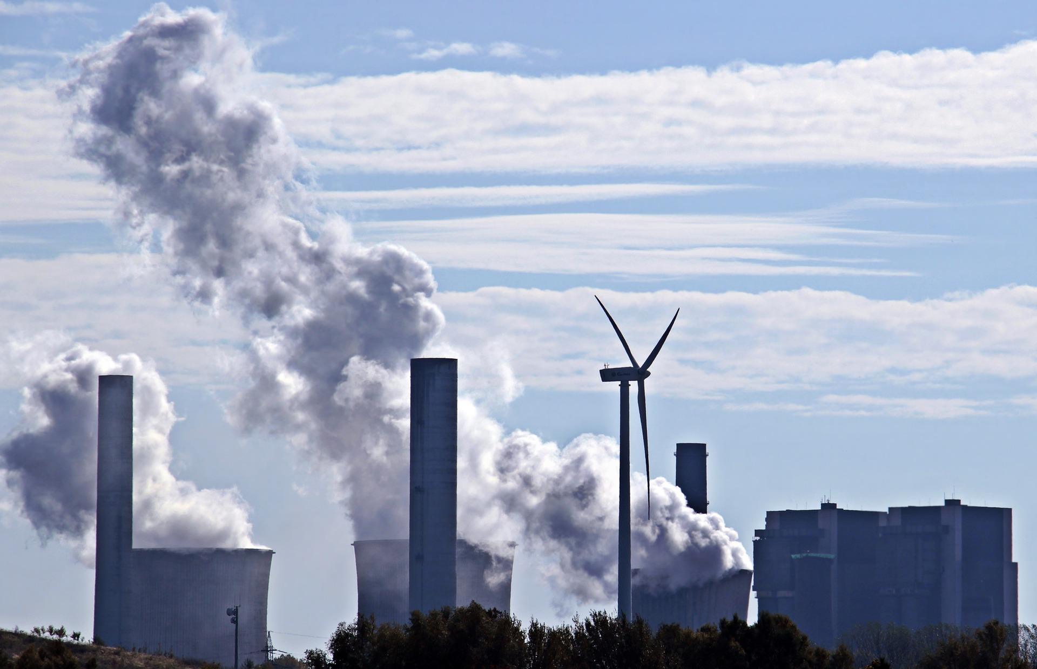
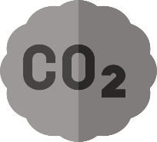

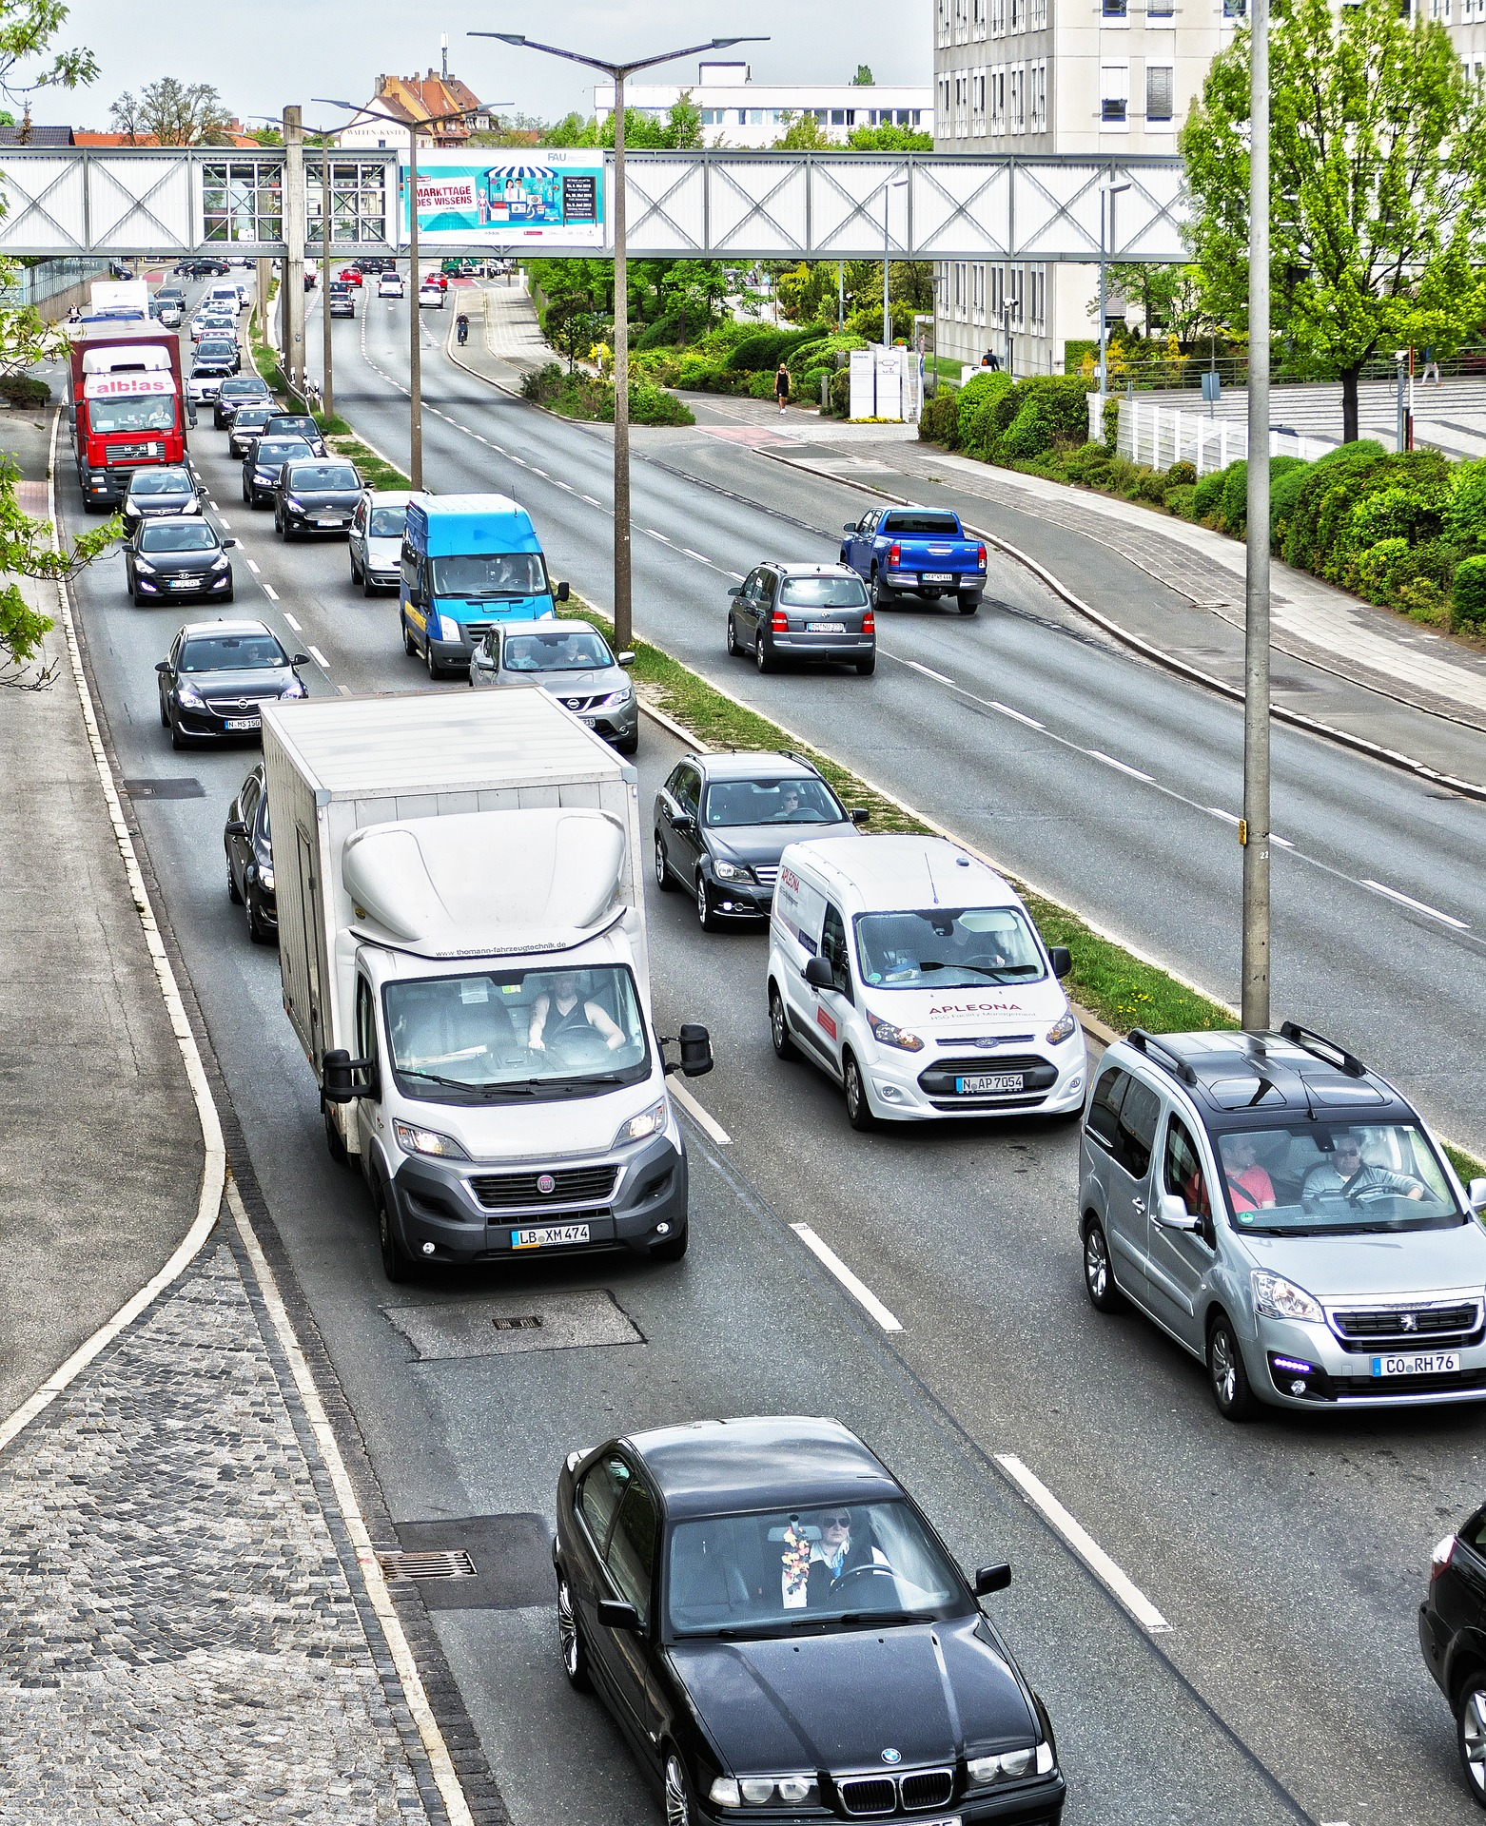

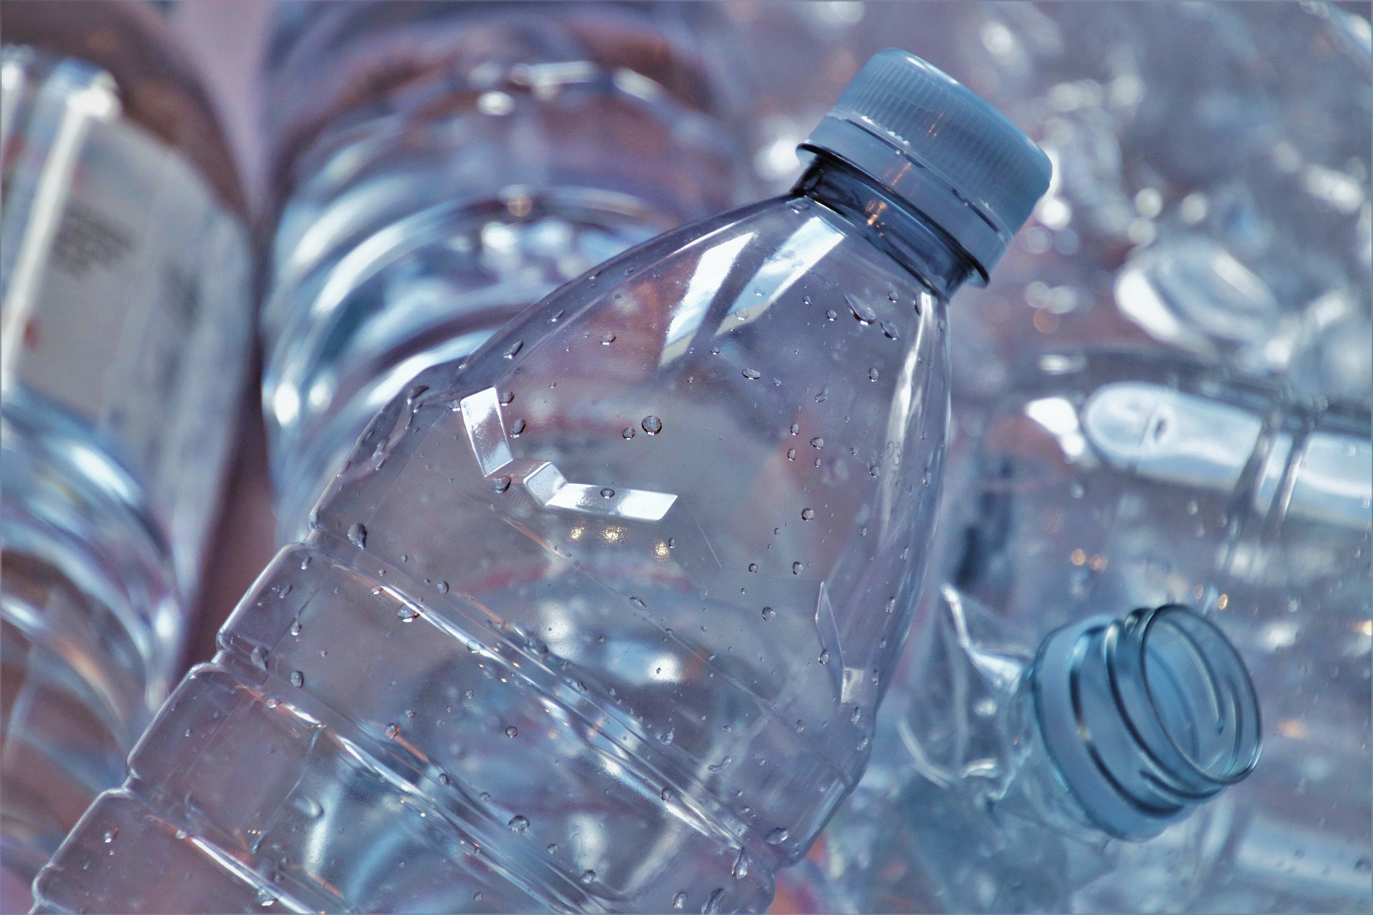
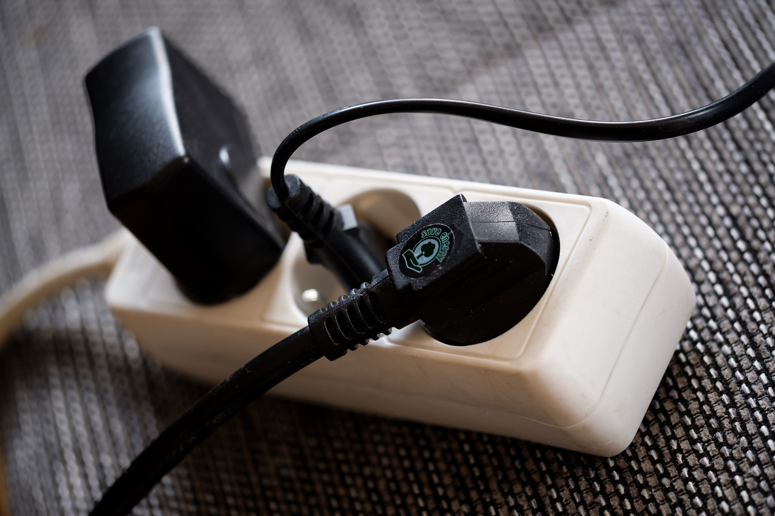
Chapter 3. 기후가 변화를 막기 위해 우리가 할 일
탄소발자국은 어디에서 발생할까?
자동차와 같은 이동 수단을 이용할 때, 다양한 물건을 만드는 공장, 매일 사용하는 전기
등 우리 생활에 필수적인 활동들 모두에서 이산화탄소가 발생하고 있습니다.
구체적인 예들을 살펴볼까요?
Notes:
그럼 이런 탄소발자국은 어디서 찍히고 있을 까요? 자동차와 같은 이동 수단을 이용할 때, 다양한 물건을 만드는 공장, 매일 사용하는 전기
등 우리 생활에 필수적인 활동들 모두에서 이산화탄소가 발생하고 있습니다. 몇가지 예들을 살펴볼까요?

Slide 32


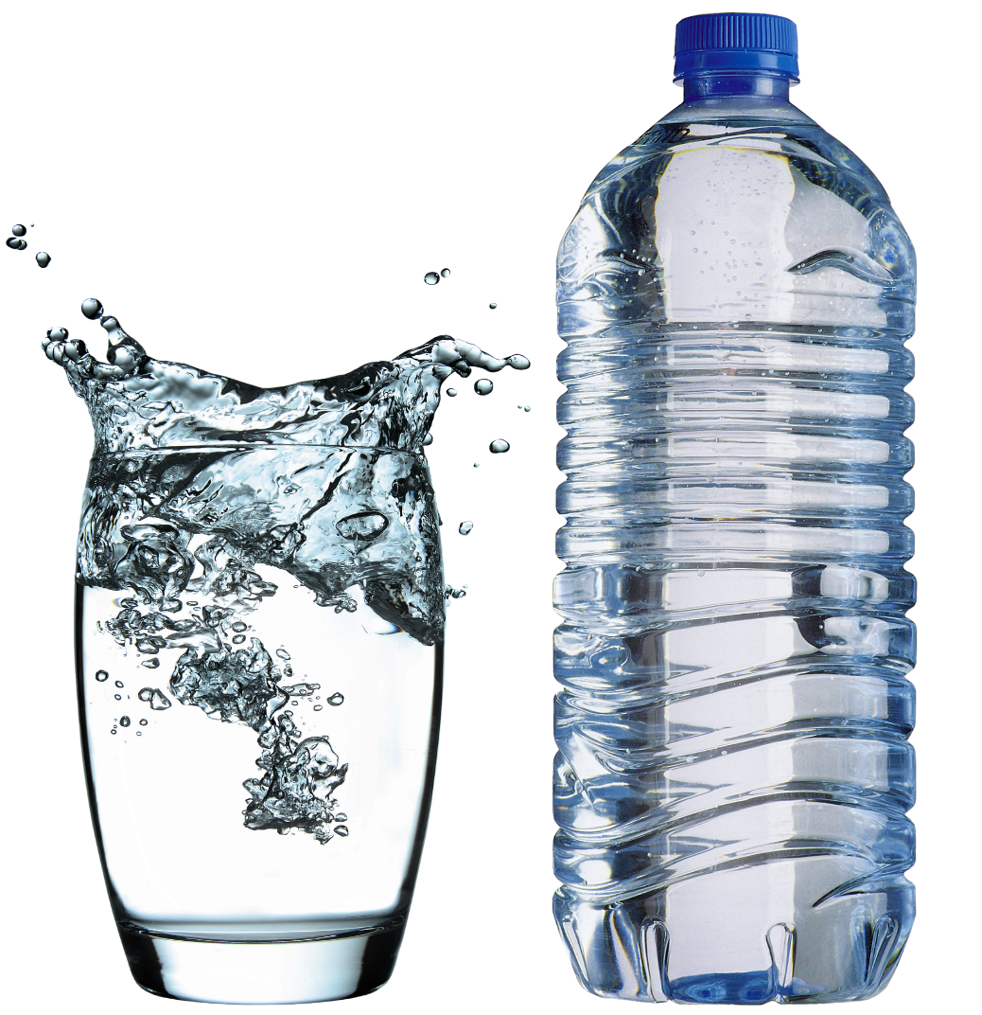
Chapter 3. 기후가 변화를 막기 위해 우리가 할 일
생수병에서 발생하는 탄소발자국
이산화탄소
이산화탄소
이산화탄소
생수병 운반
생수병 폐기
생수병 생산
생수 한 병의
탄소발자국
10.6gCO2
우리가 자주 찾게 되는 생수. 생수를 만들고 우리에게 오기까지 운반하고
플라스틱 생수병을 폐기하는데 까지 생수병 1병에 10.6g의 이산화탄소가 발생합니다.
Notes:
더운 날 우리가 자주 찾게 되는 생수. 생수를 만들고 우리에게 오기까지 운반하고 플라스틱 생수병을 폐기하는데 까지 생수병 1병에 10.6g의 이산화탄소가 발생한다고 합니다.

Slide 33
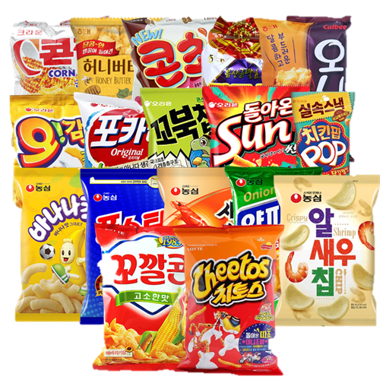
Chapter 3. 기후가 변화를 막기 위해 우리가 할 일
과자에서 발생하는 탄소발자국
이산화탄소
이산화탄소
이산화탄소
과자 운반
과자봉지 폐기
과자 생산
과자 한 봉지의
탄소 발자국
250gCO2
우리가 좋아하는 과자 1봉지의 탄소발자국은 생수병의 20배가 넘는 250g의
이산화탄소를 발생합니다.
Notes:
우리가 좋아하는 과자 1봉지의 탄소발자국은 생수병의 20배가 넘는 250g의 이산화탄소를 발생합니다.

Slide 34
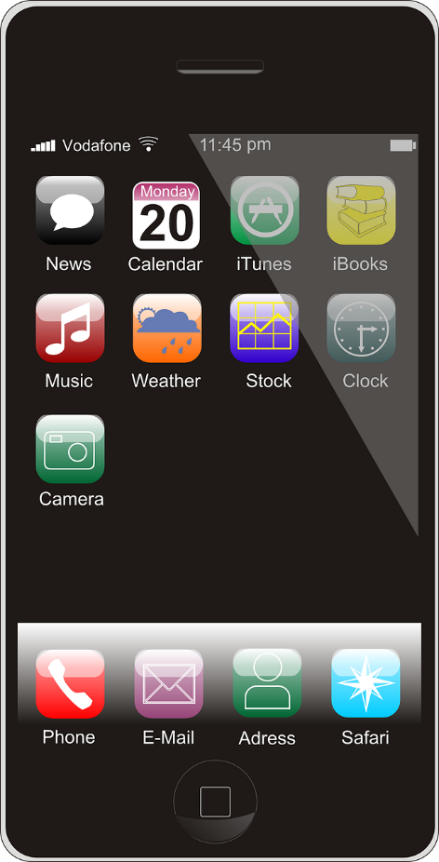


Chapter 3. 기후가 변화를 막기 위해 우리가 할 일
생활 속 물건에서의 탄소발자국
두루마리 휴지
283gco2
종이컵 1개
28gco2
휴대폰 한 달 사용
9330gco2
우리가 사용하는 모든 물건에 탄소발자국이 있습니다.
Notes:
두루마지 휴지, 종이컵, 심지어 휴대폰 사용에도 탄소가 발생합니다.

Slide 35
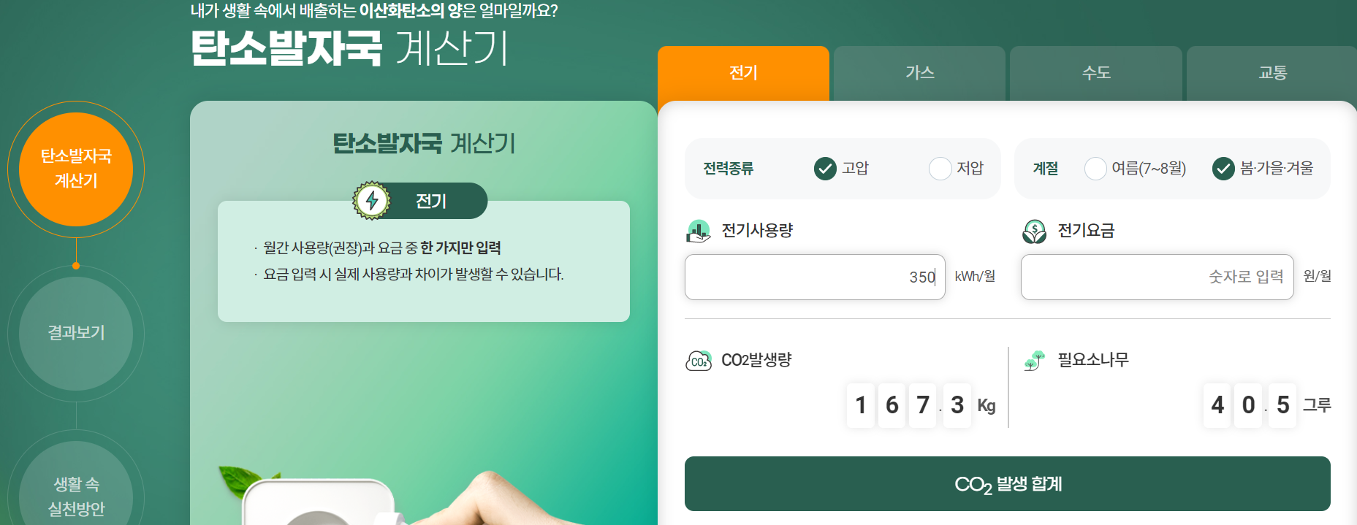
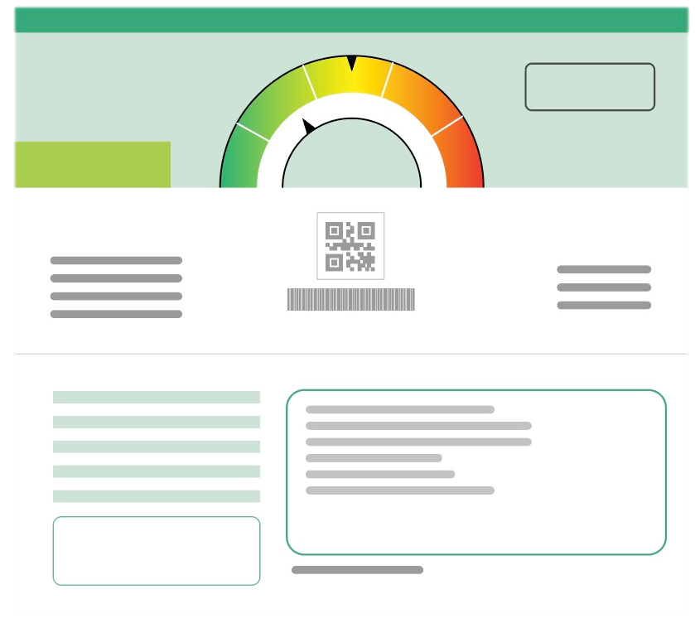
Chapter 3. 기후가 변화를 막기 위해 우리가 할 일
가정에서 발생 시키는 탄소발자국 알아보기
관리비 영수증
탄소발자국 계산기 사이트
우리가 집에서 사용하는 전기, 수도, 난방(가스)도 이산화탄소를 발생시킵니다.
얼마만큼 이산화탄소를 발생시키는지 알아보기 위해 탄소발자국 계산기 사이트를
이용할 수 있습니다.
Notes:
물론 우리가 집에서 사용하는 전기, 수도, 난방(가스)도 이산화탄소를 발생시킵니다. 얼마만큼 이산화탄소를 발생시키지 알아보기 위해 탄소발자국 계산기 사이트를
이용할 수 있습니다.

Slide 36

Chapter 3. 기후가 변화를 막기 위해 우리가 할 일
가정에서 발생 시키는 탄소발자국 알아보기
우리나라 가구당 이산화탄소 발생량을 구해 봅시다.
1달 평균 전기 사용량 및 요금: 310 kWh / 66,590원
1달 평균 가스 사용량 및 요금 : 2000MJ / 39,830원
1달 평균 수도 사용량 및 요금 : 610L / 24,143원
위의 내용은 4인 가족 기준 1달 평균 전기, 가스, 수도 사용량 입니다.
스마트기기로 QR코드에 접속하여 1달 평균 가정에서 발생시키는 이산화탄소 배출량은
어느 정도가 될지 계산해 봅시다.
Notes:
위의 내용은 4인 가족 기준 1달 평균 전기, 가스, 수도 사용량 입니다. 스마트기기로 QR코드에 접속하여 1달 평균 가정에서 전기, 수도, 가스 사용으로 발생시키는 이산화탄소 배출량은
어느 정도가 될지 계산해 봅시다.

Slide 37
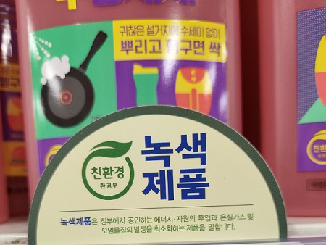
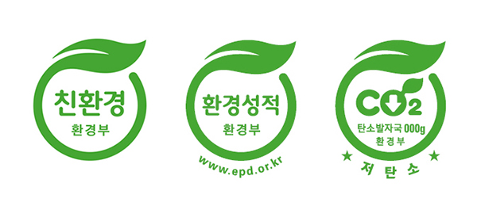
Chapter 3. 기후가 변화를 막기 위해 우리가 할 일
생활 속 작은 실천으로 탄소발자국을 줄여요.
친환경 인증마크가 있는 제품을 구입해요.
환경부에서는 환경표지 제도를 통해 생산, 소비, 폐기에 걸친 전 과정에서 다른 제품들에 비해
환경오염을 적게 일으키거나 자원을 절약할 수 있는 제품을 대상으로 인증마크를 부여합니다.
같은 제품이라면 친환경 인증마크가 있는 제품을 구입하는 것이 좋겠죠?
Notes:
이렇게 생활 곳곳에서 발생하고 있는 탄소발자국. 완전히 없앨 수는 없겠지만 줄이기 위한 노력은 해야겠죠? 지금부터는 어떤 노력을 할 수 있을지 생각해 봅시다.
먼저 친환경 인증 마크가 있는 제품을 구입합니다. 환경부에서는 환경표지 제도를 통해 생산, 소비, 폐기에 걸친 전 과정에서 다른 제품들에 비해 환경오염을 적게 일으키거나 자원을 절약할 수 있는 제품을
대상으로 인증마크를 부여합니다. 같은 제품이라면 친환경 인증마크가 있는 제품을 구입하는 것이 탄소발자국을 줄일 수 있겠지요?

Slide 38
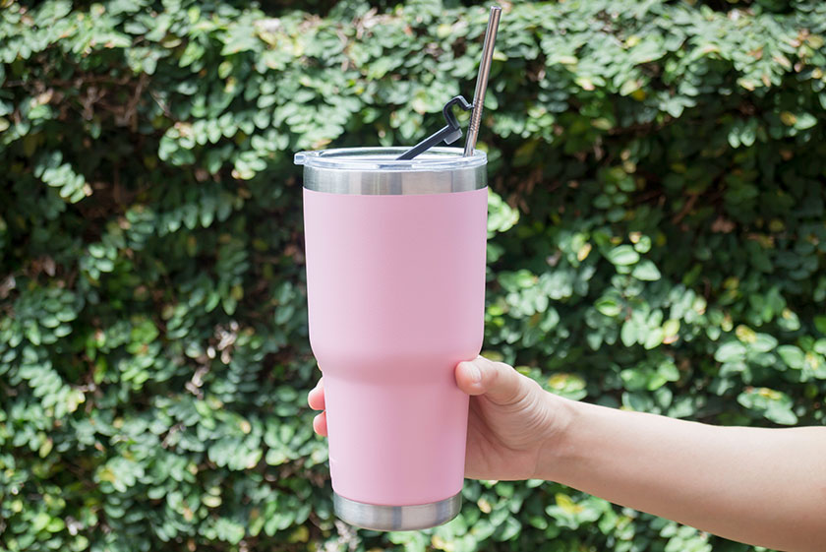

Chapter 3. 기후가 변화를 막기 위해 우리가 할 일
생활 속 작은 실천으로 탄소발자국을 줄여요.
일회용품 사용을 줄이고 다회용품을 이용합니다.
종이컵 보다는 텀블러, 비닐봉지보다는 에코백을 활용하면 탄소발자국을 줄일 수 있습니다.
그런데 이런 의문이 들지 않나요? 종이컵 만드는 것보다 텀블러를 만드는데 더 많은 탄소가
발생할 꺼 같은데?!
Notes:
일회용품 사용을 줄이고 다회용품을 이용합니다. 종이컵 보다는 텀블러, 비닐봉지보다는 에코백을 활용하면 탄소발자국을 줄일 수 있습니다.
그런데 이런 의문이 들지 않나요? 종이컵을 만들어도 탄소가 발생하고 텀블러를 만들어도 탄소가 발생하는데 종이컵 만드는 것보다 텀블러를 만드는데 더 많은 탄소가
발생해서 텀블러를 사용하는게 더 탄소를 많이 발생 시킬 것 같다. 이런 생각 말이에요

Slide 39
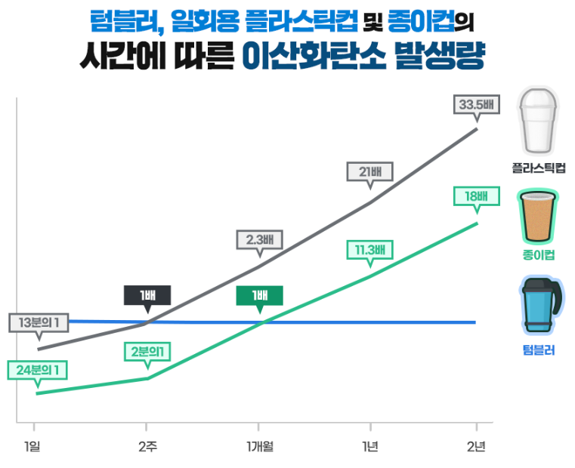
Chapter 3. 기후가 변화를 막기 위해 우리가 할 일
생활 속 작은 실천으로 탄소발자국을 줄여요.
텀블러가 더 많은 탄소발자국을 만들지 않나요?!
반은 맞고 반은 틀린 내용입니다.
텀블러 이산화탄소 발생량 : 671gco2
1회용 종이컵 이산화탄소 발생량 : 28gco2
1회용 플라스틱 컵 이산화탄소 발생량 : 52gco2
이지만,
텀블러를 13번 이상 사용하면 일회용 플라스틱 컵 보다 친환경적이고 24번 이상 사용하면 일회용
보다 친환경적 입니다.
다회용품은 꾸준하게 계속해서 사용하는 것이 중요합니다!
Notes:
그런데 반은 맞고 반을 틀린 내용입니다. 물론 텀블러를 하나 생산할 때 발생하는 이산화 탄소의 발생량이 많습니다. 하지만 텀블러를 계속 사용한다면 어떻게 될까요? 텀블러를 13번 이상 사용하면 일회용 플라스틱 컵 보다 친환경적이고 24번 이상 사용하면 일회용보다 친환경적 이라고 해요. 그래서 다회용품은 꾸준하게 계속해서 사용하는 것이 중요하다는 사실
잊으면 안되겠죠?

Slide 40
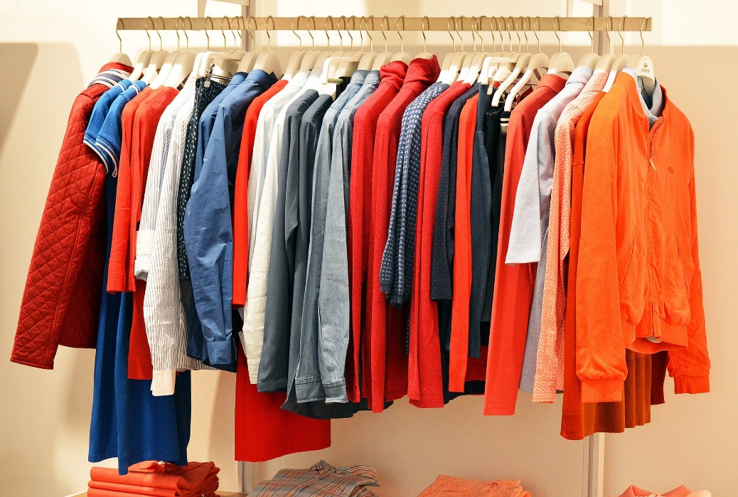
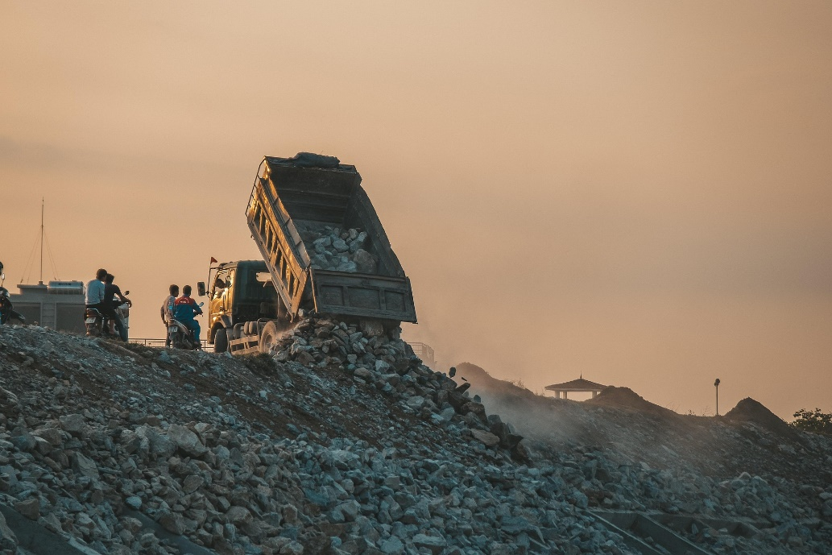
Chapter 3. 기후가 변화를 막기 위해 우리가 할 일
생활 속 작은 실천으로 탄소발자국을 줄여요.
불 필요한 옷 소비를 줄여요
*패스트 패션의 발달로 옷을 자주 사고 이전의 옷들은 옷장에 보관되어 있다가 쓰레기로 버려
지는 일들이 많습니다.
* 패스트 패션 : 최신 유행을 따라 빠르게 만들고 빠르게 소비되는 현상
Notes:
불필요한 옷 소비를 줄여야 합니다. 패스트 패션의 발달로 옷을 자주 사고 이전의 옷들은 옷장에 보관되어 있다가 쓰레기로 버려지는 일들이 많습니다.

Slide 41



Chapter 3. 기후가 변화를 막기 위해 우리가 할 일
생활 속 작은 실천으로 탄소발자국을 줄여요.
불 필요한 옷 소비를 줄여요
티셔츠 1장 생산 시 최대 2700L 물 사용
의류와 신발산업이 배출하는 온실가스 연간 40억 톤 전 세계 배출량의 10% 차지
Notes:
티셔츠 1장 생산 시 최대 2700L 물이 사용된다는 사실을 알고 있나요?
의류와 신발산업이 배출하는 온실가스는 40억 톤 가량이 되고 전 세계 배출량의 10% 차지 한다고 합니다.
환경을 위해 탄소발자국을 줄이기 위해 옷 소비를 줄이는 것은 어떨까요

Slide 42


Chapter 3. 기후가 변화를 막기 위해 우리가 할 일
생활 속 작은 실천으로 탄소발자국을 줄여요.
음식물 쓰레기를 만들지 않아요!
일일 1만5000톤의 음식물 쓰레기 발생
4인 가구 기준 연간 음식물 쓰레기 양 : 438kg → 이산화탄소 : 724kg
이산화탄소 : 724kg = 서울-부산 5회 왕복 시 발생하는 이산화탄소 배출량
Notes:
하루에 1만5000톤의 음식물 쓰레기 (전체 음식량의 1/7) 가 발생합니다.
4인가구에서 연간 버리는 음식물 쓰레기 양은 438kg으로 이산화탄소는 724kg이 배출됩니다.
이산화 탄소 724kg = 승용차로 서울-부산을 5번 왕복운행할 때 발생하는 이산화탄소 배출량
먹을만큼만 덜어 먹고 골고루 먹어 생활 속 음식물 쓰레기를 줄여 봅시다.

Slide 43


Chapter 3. 기후가 변화를 막기 위해 우리가 할 일
생활 속 작은 실천으로 탄소발자국을 줄여요.
낭비되는 물을 막아요!
1인당 사용하는 연간 물 소비량 : 105,000 L
1인당 물사용으로 발생시키는 탄소배출량 : 35kgCO2
Notes:
인당 사용하는 연간 물 소비량 : 105,000 L 로 1인당 탄소배출량은 35kgCO2
샤워 시간 5분 줄이면 연간 6.6kgCO2 감소효과가 있다고 합니다.
물을 받아쓰고 아껴 쓰면 탄소 배출량을 막을 수 있습니다.

Slide 44
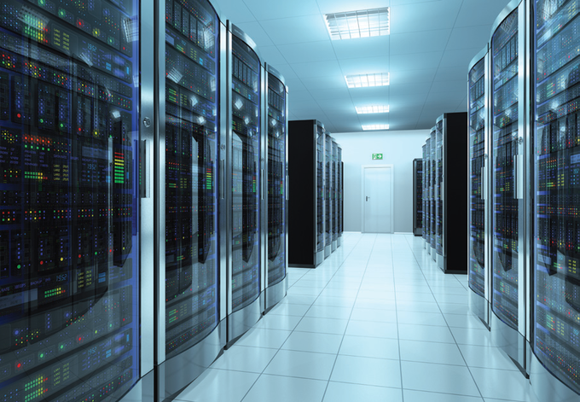



Chapter 3. 기후가 변화를 막기 위해 우리가 할 일
생활 속 작은 실천으로 탄소발자국을 줄여요.
디지털 탄소발자국을 줄여요.
전화1분
3.6gco2
동영상10분 시청
1gco2
메일1통
4 gco2
데이터 센터
Notes:
디지털 기기를 사용 할 때도 탄소가 발생합니다. 디지털 기기가 네트워크를 사용할 때 다량의 탄소가 발생하고
데이터 센터 서버의 온도와 습도를 유지하는데 엄청난 이산화탄소가 발생합니다.

Slide 45

Chapter 3. 기후가 변화를 막기 위해 우리가 할 일
생활 속 작은 실천으로 탄소발자국을 줄여요.
디지털 탄소발자국을 줄여요.
간단한 실천 방법 알아보기
불필요한 이메일 정리 (메일 자주 비우기)
동영상 스트리밍 대신 다운로드
스마트폰 절전 및 밝기 조절하기
스마트폰 자주 바꾸지 않기
Notes:
이러한 탄소발자국을 디지털 탄소 발자굴이라고 부릅니다. 이러한 디지털 탄소 발자국도 줄일 수 있습니다. 위의 실천 방법을 통해 디지털 기기에서 발생하는 탄소발자국을 줄여 봅시다.

Slide 46




Chapter 3. 기후가 변화를 막기 위해 우리가 할 일
생활 속 작은 실천으로 탄소발자국을 줄여요.
집에서 사용하는 플러그를 뽑아요
Notes:
집에서 사용하는 여러 전자 제품들 평소에는 어떻게 두나요? 플러그가 항상 꽃혀 있는 상태 이죠? 사용하지 않는 기전제품 플러그를 뽑음으로써
연간 가구당 78kgco2의 탄소 발생량을 줄일 수 있다고 해요. 집에서 사용하지 않는 플러그를 뽑아 보는 건 어떨까요?

Slide 47
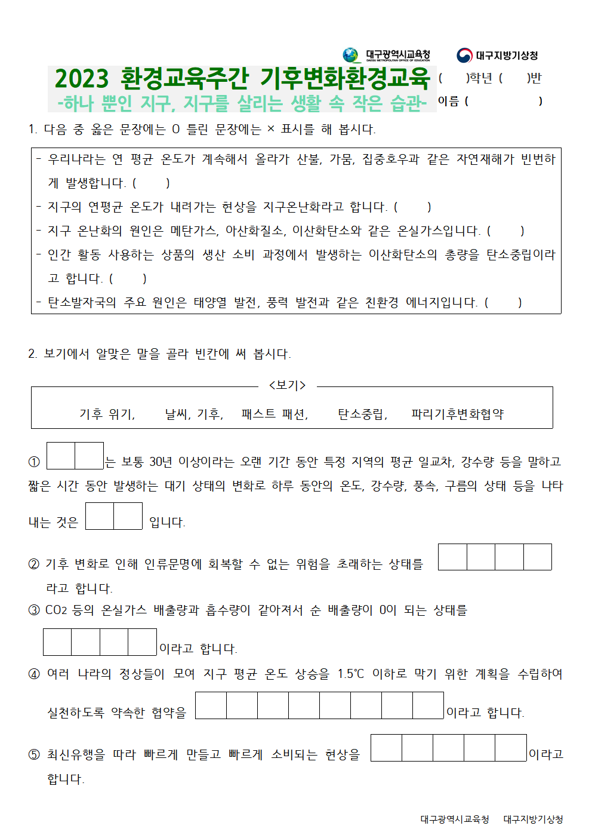
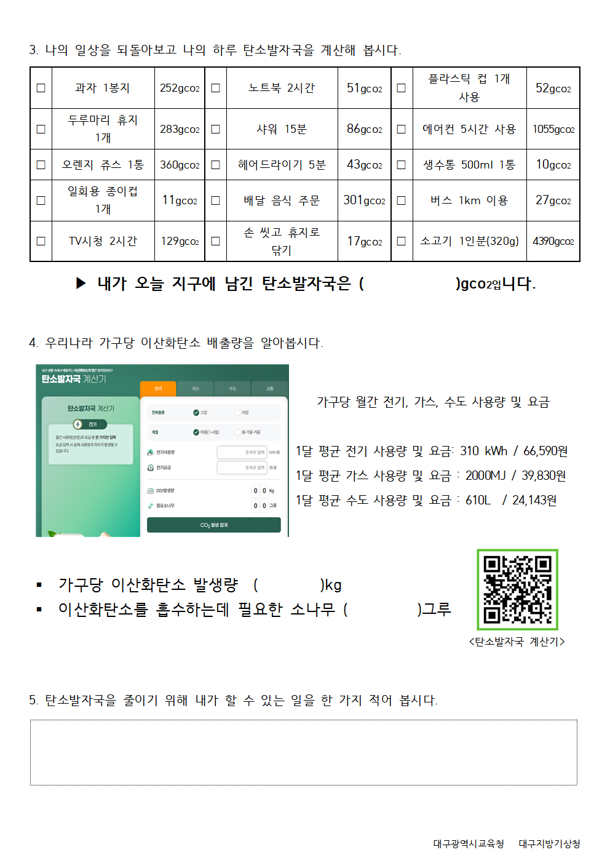
Chapter 4. 실천의지 다지기
실천의지를 다져요!
오늘 배운 내용을 바탕으로 활동지를 정리해 봅시다.
Notes:
오늘 이렇게 여러가지 내용들에 대해 살펴보았습니다. 오늘 배운 내용 얼마나 잘 알고 있는지 활동지로 정리해 봅시다.

Slide 48


Chapter 4. 실천의지 다지기
실천의지를 다져요!
탄소발자국을 줄이기 위한 나의 다짐을 실천 서약서에 적어 봅시다.
포스트 잇에 실천서약서를
쓰고 붙여 봅시다.
Notes:
마지막으로 탄소 발자국을 줄이기 위한 나의 다짐을 실천서약에 적어 붙여보고 실천해 봅시다.

Slide 49
지구의 온도는 빨간불
이제는 멈추어야 합니다.

